Slide 1
Beugung –Theorie und Anwendung auf Schallschutz und Raumakustik
Franz Zotter
Berlin 29. Jan. 2014
Notes:
Franz Zotter, Graz Österreich
Studiert TU Graz+Kunstuni Graz
DI ET-TI 2004,
Dr. Kunstuni Graz, IEM Kugelanordnungen zum Zerlegen und Erzeugen von Schallabstrahlung
Zu alledem insges. 19Jahre lang an Gitarre ausgebildet
UC Berkeley, Ben-Gurion Uni Beer-Sheva,
Gastvorlesungen: Berlin Aachen Manchester
Für das Studium Elektrotechnik Toningenieur in Graz (insg 250 Stud.) halte ich
eigene LVn: Akustische Holografie und Holofonie (Lehre)
und Algorithmen in Akustik u Computermusik
~18 Diplomarbeiten betreut
Seit 1,5 J Stv. Leiter am IEM, größtes österr. Akustikinstitut, ~30Pers
Schon früher Leitung wiss. Arbeitsgruppe („spatial audio“),
woraus letztes Jahr auch schon der erster Dissertant fertig wurde.
Kooperation: TU-Graz / außerunivesitär /Industriepartner Schallleistung, Abstrahlung Luftschallübertragung Automobil

Slide 2
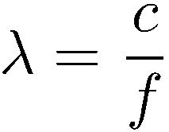
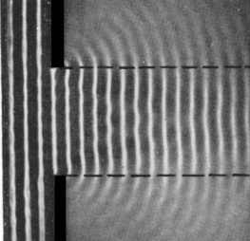
… kommt der Schall um die Ecke
Spaltbreite 4 Wellenlängen

Slide 3
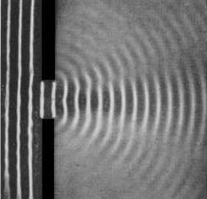
… kommt der Schall um die Ecke
Spaltbreite 1 Wellenlänge

Slide 4
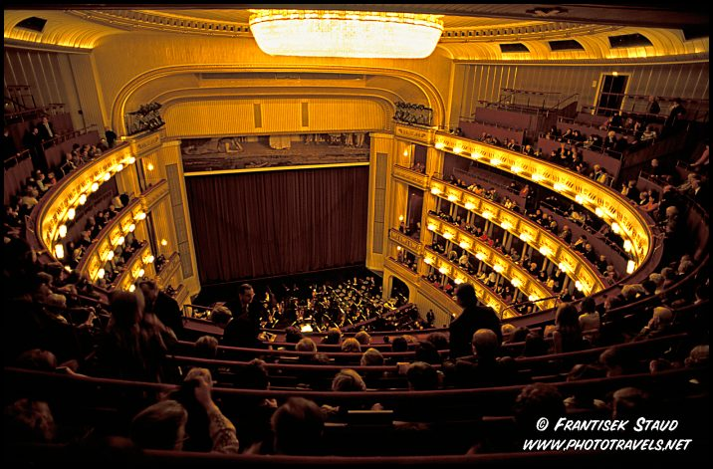
Hier wollen wir Beugung!
wenn wir im Konzert hinter einer Säule sitzen
(und gerne trotzdem alles laut und deutlich hören wollen)
Was sind „Hörplätze“?

Slide 5
Hier wollen wir Beugung!
wenn wir im Konzert hinter einer Säule sitzen
(und gerne trotzdem alles laut und deutlich hören wollen)
Was sind „Hörplätze“?

Slide 6
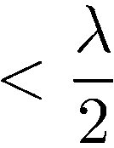
Hier wollen wir Beugung!
wenn wir im Konzert hinter einer Säule sitzen
(und gerne trotzdem alles laut und deutlich hören wollen)
Was sind „Hörplätze“?

Slide 7
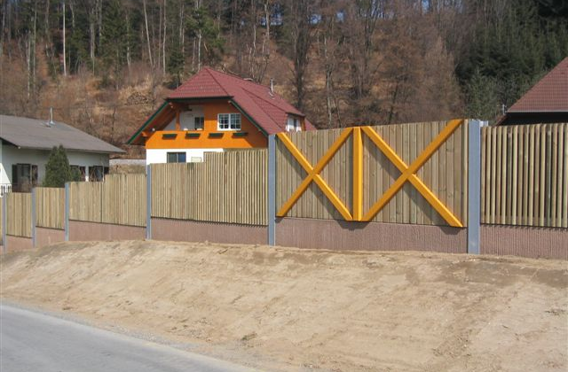
Hier wollen wir keine Beugung!

Slide 8
Hier wollen wir keine Beugung!

Slide 9
Abschirmmaß*)
f(Q,E,H)
E
Q
*) laut ISO9613

Slide 10
Abschirmmaß*)
Direktpfad
E
Q
*) laut ISO9613

Slide 11
Abschirmmaß*)
kürzester Beugungspfad
E
Q
*) laut ISO9613

Slide 12
Abschirmmaß*)
Maekawa - 1950er Jahre
Konstruktion mit Zirkel
b
a
E
Q
d
U
U=(a+b)-d
*) laut ISO9613

Slide 13
Abschirmmaß*)
Maekawa - 1950er Jahre
Konstruktion mit Zirkel
b
a
E
Q
d
U
U=(a+b)-d
*) laut ISO9613

Slide 14
Abschirmmaß*)
Maekawa - 1950er Jahre
Konstruktion mit Zirkel
b
E
a
d
Q
U
U=(a+b)-d
*) laut ISO9613

Slide 15
Abschirmmaß*)
Maekawa - 1950er Jahre
Konstruktion mit Zirkel
b
E
a
d
Q
U
U=(a+b)-d
*) laut ISO9613

Slide 16
… Ist die Umweglänge wirklich immer entscheidend?

Slide 17
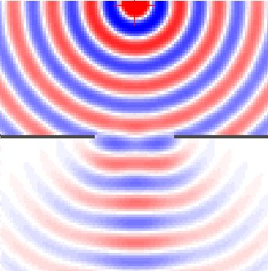
… Ist die Umweglänge wirklich immer entscheidend?
Spalt ist 2 Wellenlängen breit

Slide 18
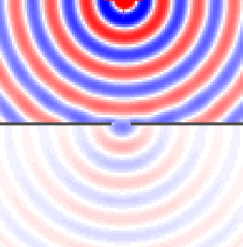
… Ist die Umweglänge wirklich immer entscheidend?
Spalt ist ½ Wellenlänge breit

Slide 19
Zwei Theorien der Beugung

Slide 20
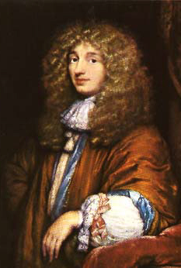
Zwei Theorien der Beugung
1664 Grimaldi
1690 Huygens
1808 Young
Theorie 1
Theorie 2
beide sehr„grafisch/geometrisch“
gehalten

Slide 21
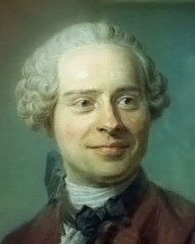
Zwei Theorien der Beugung
1664 Grimaldi
1747 D‘Alembert
1690 Huygens
1808 Young
Theorie 1
Theorie 2
Wellengleichung

Slide 22
Theorie 1: Huygens - Prinzip

Slide 23
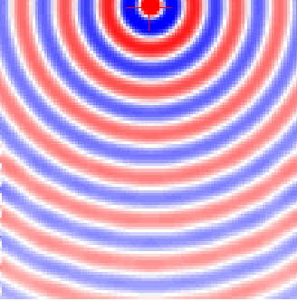
Huygens-Prinzip (Theorie 1)
Schallfeld einer Quelle

Slide 24
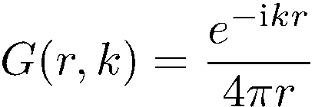
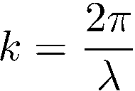
Huygens-Prinzip (Theorie 1)
Schallfeld einer Quelle

Slide 25
Huygens-Prinzip (Theorie 1)
Schnitt durch Schallfeld einer Quelle
Schnitt

Slide 26
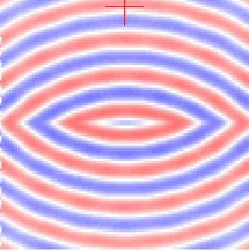
Huygens-Prinzip (Theorie 1)
gedachte Quellpunkte transportieren Schall in Ausbreitungsrichtung weiter
Schnitt

Slide 27
Huygens-Prinzip (Theorie 1)
gedachte Quellpunkte transportieren Schall in Ausbreitungsrichtung weiter

Slide 28
Huygens-Prinzip (Theorie 1)
gedachte Quellpunkte transportieren Schall in Ausbreitungsrichtung weiter
Schnitt

Slide 29
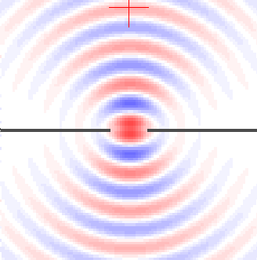
Huygens-Prinzip (Theorie 1)
gedachte Quellpunkte transportieren Schall in Ausbreitungsrichtung weiter
Schnitt

Slide 30
Huygens-Prinzip (Theorie 1)
gedachte Quellpunkte transportieren Schall in Ausbreitungsrichtung weiter
Beugung wird durch Quellpunkte an der Schnittfläche mitberücksichtigt

Slide 31
Theorie 2: Beugung nach Young

Slide 32
Beugung nach Young (Theorie 2)
Geometrischer Anteil: Direktfeld ein/aus

Slide 33
Beugung nach Young (Theorie 2)
Geometrischer Anteil: Direktfeld ein/aus

Slide 34
Beugung nach Young (Theorie 2)
Geometrischer Anteil: Direktfeld ein/aus
„Schatten“
„Licht“
„Schatten“

Slide 35
Beugung nach Young (Theorie 2)
Geometrischer Anteil: Direktfeld ein/aus
Beugung wird von Quellpunkten an Kante erzeugt
„Schatten“
„Licht“
„Schatten“

Slide 36
Beugung nach Young (Theorie 2)
Geometrischer Anteil: Reflexion ein/aus
Beugung wird von Quellpunkten an Kante erzeugt
gilt auch für
reflektierten Anteil
vor der Blende
„Licht“
„Licht“
„Schatten“

Slide 37
Beugungstheorien 1 und 2 sind zwar recht alt…
1664 Grimaldi
1747 D‘Alembert
1690 Huygens
1808 Young
Theorie 1
Theorie 2
Wellengleichung

Slide 38
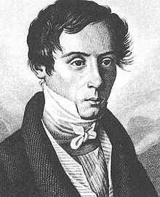
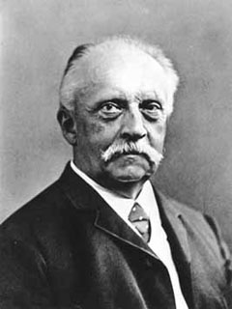
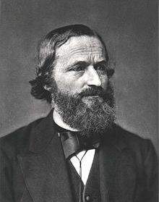
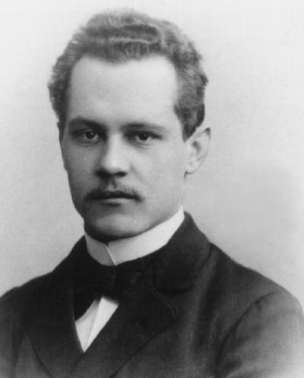
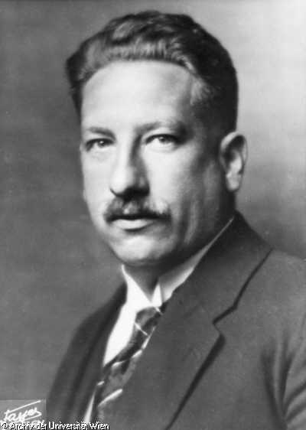
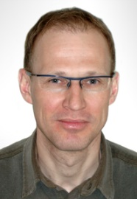
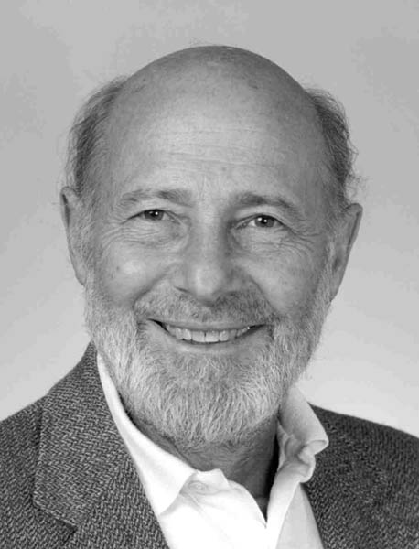
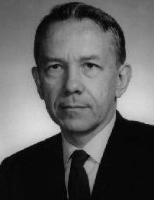
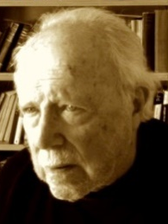
…aber erst seit kurzem vollständig und eine gemeinsame Theorie.
1664 Grimaldi
1747 D‘Alembert
1828 Green
1860 Helmholtz
1882 Kirchhoff
1690 Huygens
1808 Young
1818 Fresnel
…
1999-2013
Svensson
1896 Sommerfeld
1923 Kottler
1962 Keller
1982 Medwin
1957 Biot&Tolstoy

Slide 39
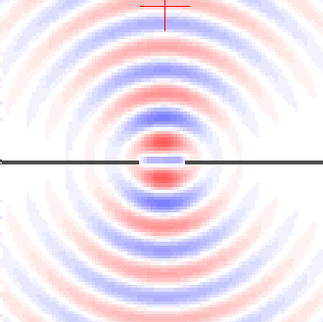
Theorie 1
Beugung durch Quellpunkte an Hüllfläche berücksichtigt

Slide 40
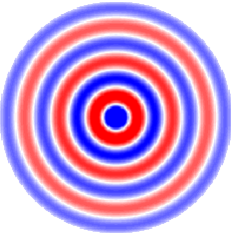
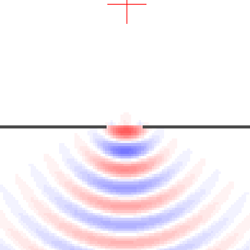
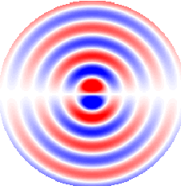
Theorie 1
Beugung durch Quellpunkte an Hüllfläche berücksichtigt
Monopol
Kirchhoff-Helmholtz-Integral
Ursprung für Randintegralmethoden
Dipol

Slide 41
Theorie 1
Beugung durch Quellpunkte an Hüllfläche berücksichtigt
Monopol
Kirchhoff-Helmholtz-Integral
Ursprung für Randintegralmethoden
Dipol

Slide 42
Theorie 2
Beugung kommt von Quellpunkten an Kante
Q
E
t

Slide 43
Theorie 2
Beugung kommt von Quellpunkten an Kante
z
Biot-Tolstoy-Medwin-Svensson
Q
∞
E
∞
∞
∞
t

Slide 44
Theorie 2
Beugung kommt von Quellpunkten an Kante
z
Biot-Tolstoy-Medwin-Svensson
Q
∞
dz
E
∞
∞
∞
t

Slide 45
Theorie 2
Beugung kommt von Quellpunkten an Kante
z
Biot-Tolstoy-Medwin-Svensson
Q
∞
dz
E
∞
∞
∞
t

Slide 46
Theorie 2
Beugung kommt von Quellpunkten an Kante
z
Biot-Tolstoy-Medwin-Svensson
Q
∞
dz
E
∞
∞
∞
t

Slide 47
Theorie 2
Beugung kommt von Quellpunkten an Kante
z
Biot-Tolstoy-Medwin-Svensson
Q
∞
dz
E
∞
∞
∞
t

Slide 48
Theorie 2
Beugung kommt von Quellpunkten an Kante
z
Biot-Tolstoy-Medwin-Svensson
Q
∞
dz
E
∞
∞
∞
t

Slide 49
Theorie 2
Beugung kommt von Quellpunkten an Kante
z
Biot-Tolstoy-Medwin-Svensson
Q
∞
dz
E
∞
∞
∞
t

Slide 50
Theorie 2
Beugung kommt von Quellpunkten an Kante
Direktschall
Reflexion
Kantenbeugung

Slide 51
Theorie 2
Beugung kommt von Quellpunkten an Kante
Direktschall
Reflexion
Kantenbeugung

Slide 52
Theorie 2
Beugung kommt von Quellpunkten an Kante
Direktschall
Reflexion
Kantenbeugung

Slide 53
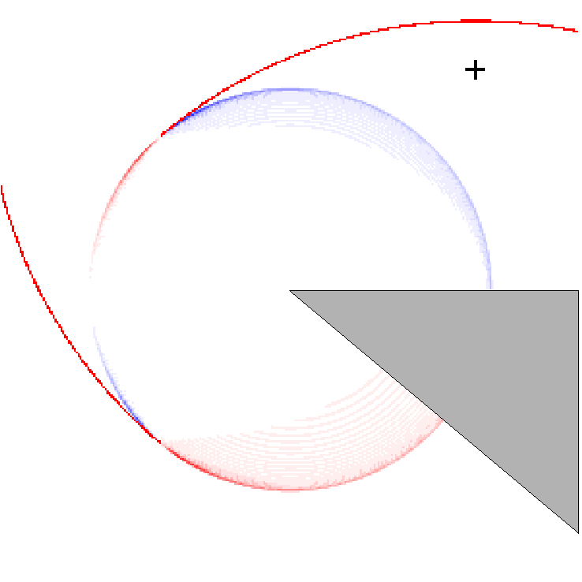
Theorie 2
Beugung kommt von Quellpunkten an Kante
Direktschall
Reflexion
Kantenbeugung

Slide 54
Theorie 2
Beugung kommt von Quellpunkten an Kante
z
Biot-Tolstoy-Medwin-Svensson
ERGÄNZT GEOMETRISCHE
RAUMAKUSTIK-SIMULATION
AM COMPUTER:
DISKRETISIERTES LINIEN-INTEGRAL
Q
∞
dz
E
∞
∞
∞
t

Slide 55
Theorie 2
Zugabe: Mehrfachbeugung
Was strahlt Kante 1 ab? (∫)
∞
∞
Kante1
Kante2
∞
∞
∞
∞

Slide 56
Theorie 2
Zugabe: Mehrfachbeugung
Was strahlt Kante 1 ab? (∫∫∫)
∞
∞
Kante1
Kante2
∞
∞
∞
∞

Slide 57
Theorie 2
Zugabe: Mehrfachbeugung
Was strahlt Kante 1 ab? (∫∫∫∫∫)
∞
∞
Kante1
Kante2
∞
∞
∞
∞

Slide 58
Theorie 2
Zugabe: Mehrfachbeugung
Was strahlt Kante 1 ab? (∫∫)
∞
∞
Kante1
Kante2
∞
∞
∞
∞

Slide 59
Theorie 2
Zugabe: Mehrfachbeugung
$$E=Q+B_{1}, { B}_{1}=\int_{K_{1}}{β Qdz_{1}}$$
Q
E
Kante1
B₁
∫K1

Slide 60
Theorie 2
Zugabe: Mehrfachbeugung
$$E=Q+B_{1}, { B}_{1}=\int_{K_{1}}{β\left[Q+\int_{K_{2}}{β B_{1}dz_{2}}\right]dz_{1}}$$
Q
E
Kante1
B₁
∫K1
∫K2

Slide 61
Theorie 2
Zugabe: Mehrfachbeugung
$$E=Q+B_{1}, { B}_{1}=\int_{K_{1}}{β\left[Q+\int_{K_{2}}{β \left(B_{1}+Q\right)dz_{2}}\right]dz_{1}}$$
Q
E
∫K2
Kante1
B₁
∫K1
∫K2

Slide 62
Theorie 2
Zugabe: Mehrfachbeugung
Q
E
∫K2
Kante1
B₁
∫K1
∫K2
∫K1
Kante2
B₂
∫K2
∫K1

Slide 63
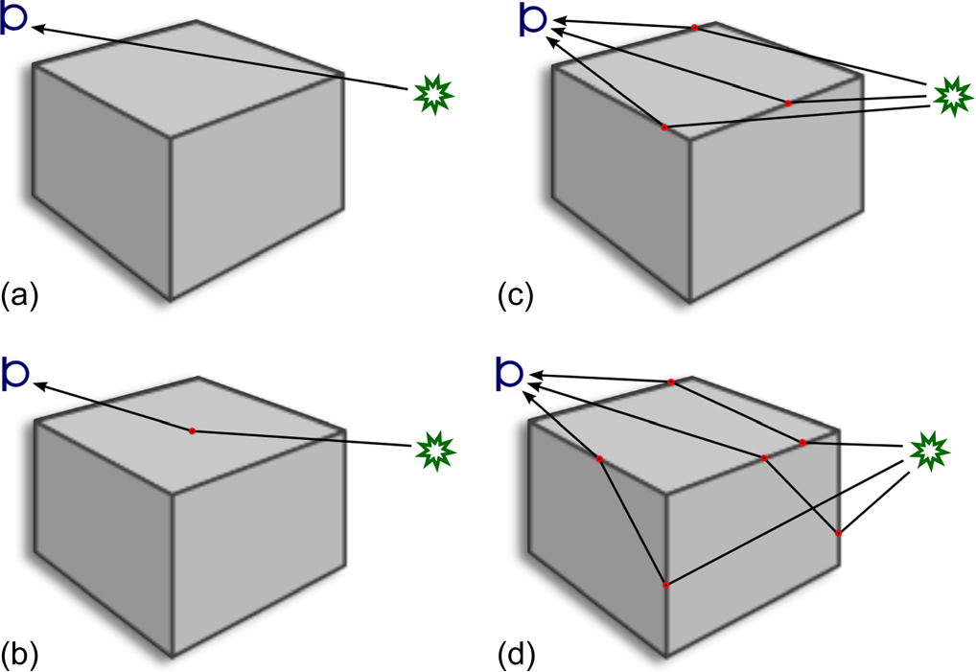
Theorie 2
Mehrfachbeugung: z.B. Lautsprechergehäuse
2013 Asheim, Svensson, JASA

Slide 64
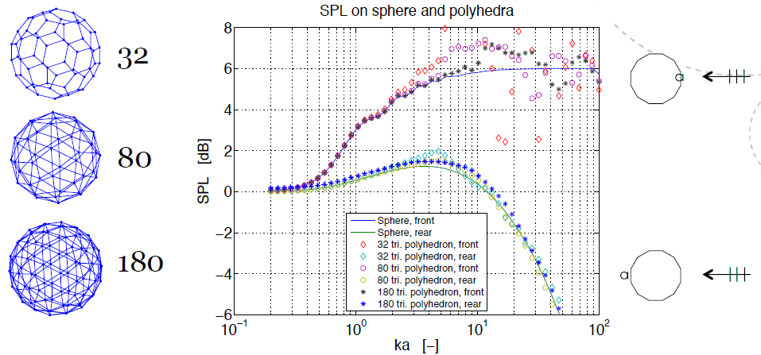
Theorie 2
Mehrfachbeugung: gekrümmte Flächen
2013 Svensson

Slide 65
Frage 1
Wieviele Wellenlängen durchmisst eine runde Säule, um die herum Schall nicht mehr vollständig gebeugt wird?
1) d > 1/2 Wellenlängen
2) hinter runden Säulen jeden Durchmessers entsteht immer ein „heller“ Fleck mit geringer Dämpfung

Slide 66
Frage 2
Der Umweg des akustischen Ausbreitungspfads über die Lärmschutzwand beträgt 2.5m. Wie groß ist die Dämpfung? (Faustformel für dB(A) Straßenlärm verwendet lambda=0.7)
1) 10lg(3+40*2.5/0.7) =rd 22dB(A)
2) 10lg(10+0.7/(2.5*40)) =rd 10dB(A)

Slide 67
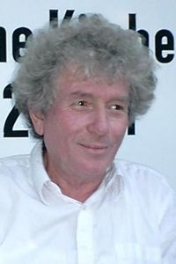
Feiern wir 350 Jahre Beugung!
1664 Grimaldi
1747 D‘Alembert
1828 Green
1860 Helmholtz
1882 Kirchhoff
1690 Huygens
1808 Young
1818 Fresnel
…
1999-2013
Svensson
1896 Sommerfeld
1923 Kottler
1962 Keller
1982 Medwin
1957 Biot&Tolstoy

